Slide 1
STS TR II-2.D.
LOS PROYECTOS DE AULA EN EL GRADO TRANSICIÓN
“Los insectos”

Slide 2
OBJETIVO GENERAL
Presentar a los docentes la metodología de trabajo por proyectos para el grado transición como estrategia didáctica en la cual se explicitan los aprendizajes en la perspectiva del aporte al desarrollo afectivo, personal-social, estético, corporal, cognitivo y comunicativo de los estudiantes, y de manera particular impulsando los procesos lectores, escritores y generales del pensamiento.

Slide 3
DESEMPEÑOS ESPERADOS
Reconoce los referentes de política educativa, conceptual y metodológica de la pedagogía por proyectos.
Identifica las diferentes fases en el diseño, los objetivos y posibilidades didácticas en el desarrollo de un proyecto de aula.
Comprende el sentido pedagógico del trabajo por proyectos de aula en el grado de transición.
Propone estrategias, acciones didácticas en el contexto del proyecto para mejorar aprendizajes de niños y niñas, especialmente en los procesos y de aporte al desarrollo de los procesos lectores, escritores y generales del pensamiento en el grado de transición.
Apropia el sentido y la coherencia de cada una de las fases del proyecto de aula, y las enriquece de acuerdo con su contexto y con el interés de los estudiantes.

Slide 4
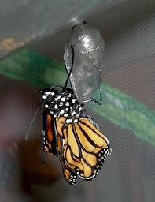
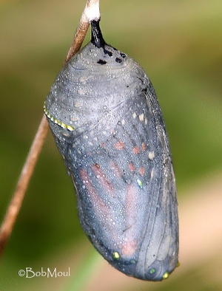
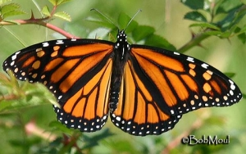
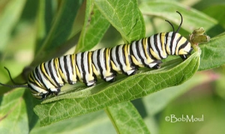
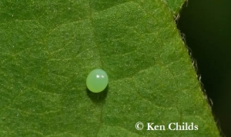
Esquema General Protocolo
Socialización
Trabajo práctico
Presentación de fases
Marco de referencia
Presentación de objetivo y metodología de trabajo
http://www.kidsbutterfly.org/life-cycle/spanish

Slide 5
Protocolo Paso a Paso

Slide 6
“Si a un niño se le pone frente a una serie de juguetes-diversos, terminará por quedarse con uno que, le guste más. Creo que esa preferencia no es casual, sino que revela en el niño una vocación y una aptitud que tal vez pasarían inadvertidas para sus padres despistados y sus fatigados maestros”
Gabriel García Márquez
Un Manual para ser Niño

Slide 7
¿Por qué un proyecto de aula en preescolar?
Constitución Política Nacional (1991), Ley General de Educación (1994), Lineamientos Curriculares
Serie de documentos de trabajo. Propuesta Curricular para el Grado Cero: Marcos Políticos, Conceptual y Pedagógico. (1996) Ministerio de Educación Nacional
Preescolar (1998), Decreto 1860/94, Decreto 2247/97, Resolución 2343/96. Ley 1098/2006, Ley de infancia y adolescencia. Referentes técnicos para la educación inicial en el marco de la atención integral. (2014)
Referentes normativos contexto Colombiano
Referentes pedagógicos y didácticos
Pedagogía por proyectos en la perspectiva Kilpatric, Dewey, Vygostki y Jossette Jolibert, entre otros.
Referentes contextuales
Programa para la excelencia docente y académica “Todos a Aprender” 2.0 (Año 2): Protocolos para grado transición.

Slide 8
Protocolo Paso a Paso
Referentes del contexto colombiano
Desde 1996, en la serie de documentos de trabajo. Denominada Propuesta Curricular para el Grado Cero: Marcos Políticos, Conceptual y Pedagógico. El país ha mostrado interés por impulsar el trabajo por proyectos de aula en el grado de transición. Este documento definen los proyectos como: Un proceso de construcción colectiva y permanente de relaciones, conocimientos y habilidades que se va estructurando a través de la búsqueda de soluciones a preguntas y problemas que surgen del entorno y la cultura del cual el grupo de niños y el maestro hacen parte. En esa búsqueda de soluciones, el grupo se constituye en un equipo que investiga, explora y plantea hipótesis en busca de diferentes alternativas y en el cual el niño partica activamente como ser cognoscente, sensible e imaginativo a través de conocimientos y actividades significativa y socializadoras.

Slide 9
Protocolo Paso a Paso
Referentes del contexto colombiano
Lineamientos curriculares preescolar/98. Los proyectos lúdico-pedagógicos permiten al docente acompañar y orientar a los niños, padres y comunidad en los procesos de investigación que se emprenden para encontrar respuestas, y generar más inquietudes de conocimiento, en la medida que los niños van profundizando en lo que quieren conocer y hacer. Este proceso de investigación, que construyen docentes y niños, se hace a través de la planeación conjunta, permanente y continua, que se va gestando en la organización de las acciones y de los recursos que se requieren de acuerdo con cada momento que atraviesa el proyecto. La puesta en común que se realice cada día, posibilita generar un espacio de diálogo para analizar lo realizado y establecer acuerdos del proyecto, de las relaciones personales e interpersonales que se dieron y de otros sucesos que se requieran.

Slide 10
Referentes pedagógicos y didácticos
Se asume la pedagogía por proyectos como una alternativa de la construcción de conocimiento, que involucra tanto al docente como al estudiante, al docente porque una vez analiza el contexto de aula y detecta las carencias plantea un problema de investigación y desarrolla una propuesta de transformación pedagógica de aula. A los estudiantes porque una pedagogía interaccionista permite articular la vida y la escuela a través de los proyectos de aula. Jolibert (2009).
En este sentido, definimos la pedagogía de proyectos como una alternativa que concibe la construcción del conocimiento a partir de la acción humana, es decir, que este se produce en la interacción, que este se genera en los actos humanos. Allí los sujetos desempeñan un papel consciente, activos, participante y en continua transformación. En conclusión la pedagogía por proyectos, se propone ubicar a los sujetos desde y para el logro de su autonomía, desarrollando procesos de invención, proyección y creación.

Slide 11
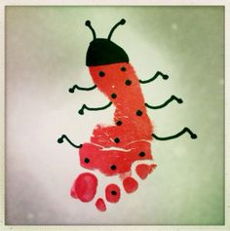
Marco teórico – Jolibert (2009)
1.Una concepción constructivista (auto y socio) del aprendizaje y de la enseñanza.
2.Una convicción de la educabilidad cognitiva y de las posibilidades de todos los niños.
3.Una concepción cognitivista del rol determinante de la reflexión meta cognitiva y de la evaluación (auto y socio) en los aprendizajes.
4.Una concepción pragmática de la construcción del lenguaje en situación de comunicación.
5.Una concepción del escrito y de su unidad fundamental, el texto, basada en las diversas dimensiones de la lingüística textual
6.Una concepción de la cultura escrita en su doble dimensión funcional y ficcional.
7.Una concepción de la lectura y de la escritura en tanto procesos de comprensión, y de producción de textos contextualizados.

Slide 12
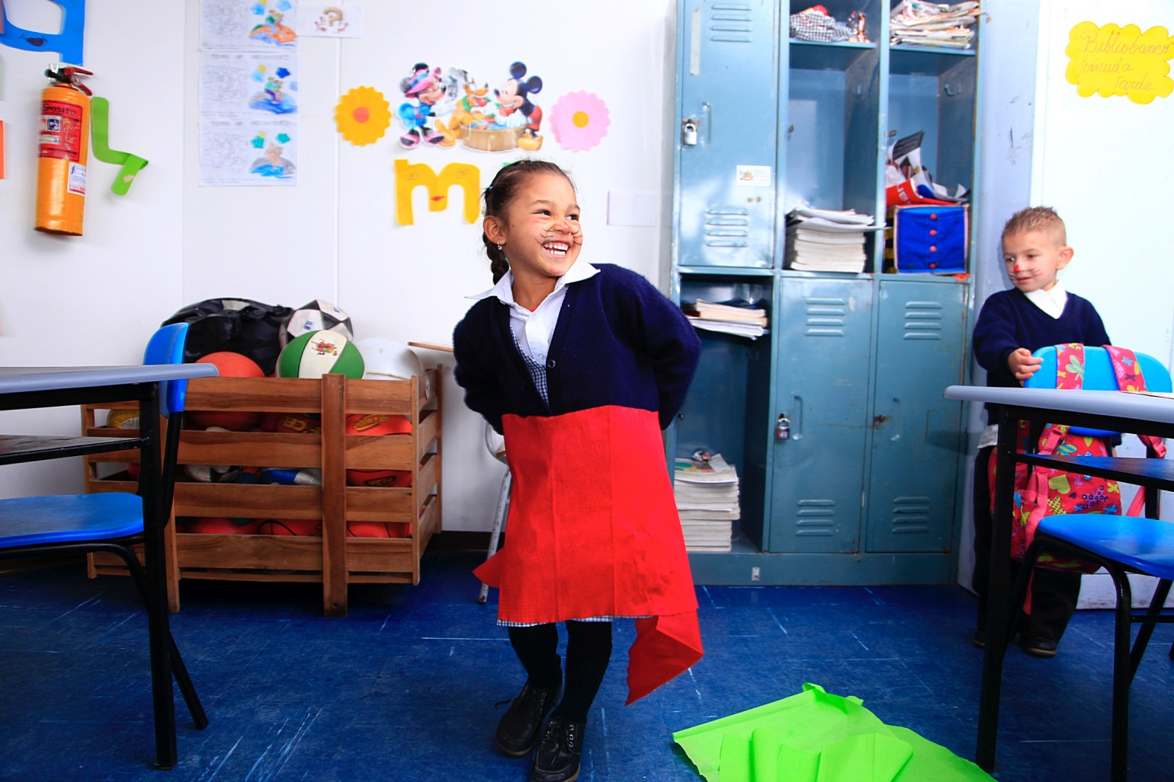
Relación de competencias en los proyectos de aula
Es esencial que el docente encuentre la relación de las competencias comunicativas y de pensamiento matemático como ejes transversales a la metodología de proyectos.

Slide 13
FASES O MOMENTOS EN LA CONSTRUCCIÓN DE UN PROYECTO DE AULA
FASE 0
Objetivo: Exploración de los intereses de los niños.
FASE 1
Definición y planeación del proyecto. Distribución de tareas y roles.
FASE 2
Definición de los contenidos, aprendizajes y procesos de desarrollo a potenciar para todos y cada uno de los estudiantes.
FASE 3
Puesta en marcha del proyecto y construcción progresiva de los aprendizajes.
FASE 4
Socialización y revisión del proceso vivido durante el proyecto.
FASE 5
Análisis colectivo e individual del desarrollo del proyecto
FASE 6
Seguimiento colectivo e individual del proceso de desarrollo de los aprendizajes.

Slide 14
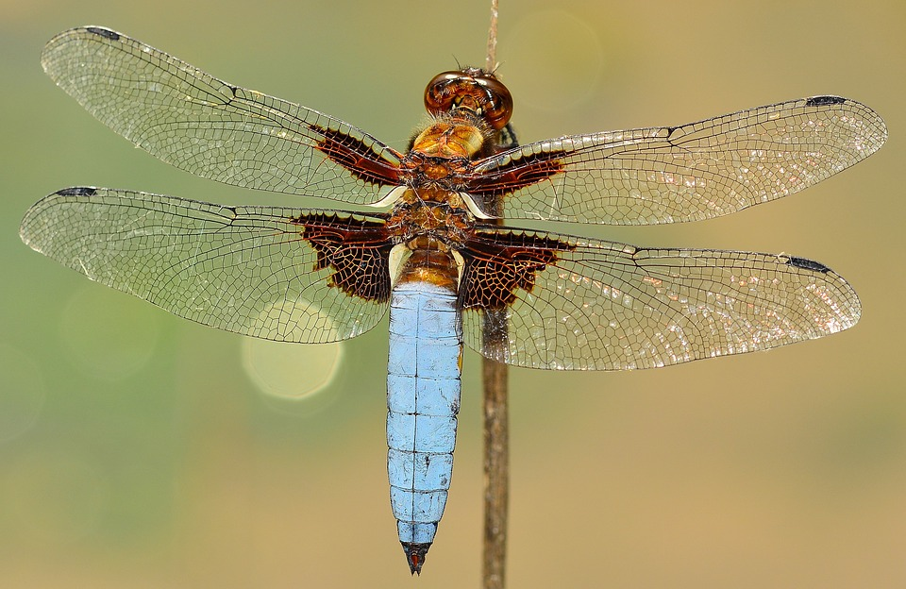
https://pixabay.com/es/insectos-lib%C3%A9lula-depressa-macro-591710/
Reflexión

Slide 15
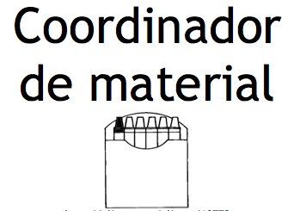
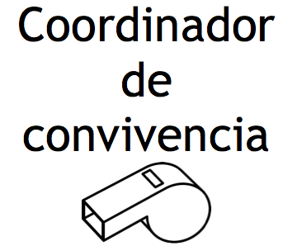
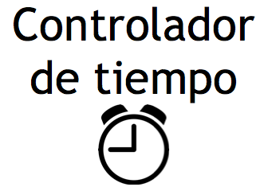
Trabajo cooperativo para el desarrollo del protocolo
organización y materiales
Los insectos

Slide 16
Orientaciones para el desarrollo de la actividad:
Contexto posible
Fases del proyecto
Referentes: aprendizajes
Equipo de trabajo
Socialización
Proyecto de aula

Slide 17
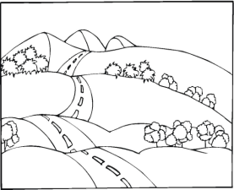
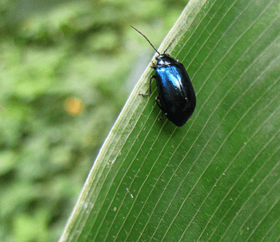
FASE 0
Surgimiento del proyecto
Preguntas iniciales de los estudiantes

Slide 18
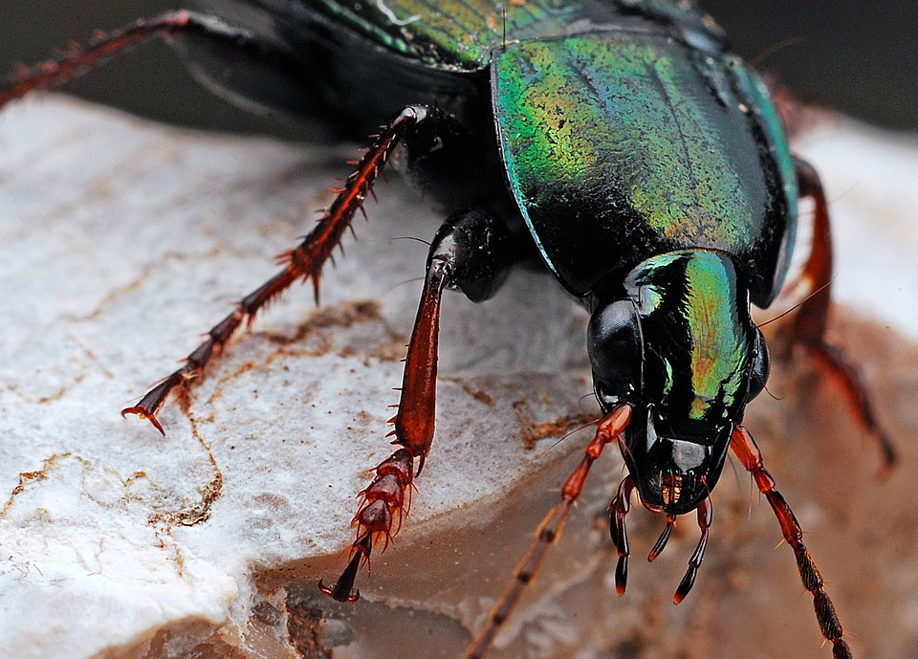
Fase 0: Un contexto posible para la formulación de un proyecto de aula.
“Entre los meses de abril y mayo, hay temporada de Cucarrones. En esta época es usual ver a los niños y niñas con diferentes emociones cuando los ven volar o caminar en la escuela. Este escenario ha generado muchas preguntas en ellos: ¿De dónde vienen?, ¿Por qué tantos? ¿De qué se alimentan? Entre otras, por lo que es aprovechada por el(la) docente para proponer a los estudiantes hacer un proyecto de aula que permita resolver las inquietudes, saber más sobre los animales y enriquecer el desarrollo de habilidades relacionadas con la competencia comunicativa y los procesos generales de pensamiento matemático en el aula de transición.”
https://pixabay.com/es/escarabajo-insectos-macro-562035/

Slide 19
Fase 0: Preguntas de los estudiantes acerca del proyecto de aula
¿Qué queremos aprender esta semana?
Trabajar en una perspectiva de proyectos de aula, tiene sentido en la medida que el docente decide vincular y dar la palabra a los niños y niñas como actores protagónicos de su propio aprendizaje. La autonomía, el trabajo cooperativo, la participación y la conexión aula y contexto, serán los ejes fundamentales a partir de los cuales la lectura, la escritura, las ciencias, las matemáticas, el arte, el juego, entre otras, tendrán sentido para los niños.
https://pixabay.com/es/morpho-peleides-mariposa-insectos-318552/

Slide 20
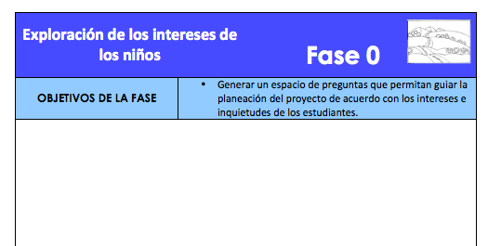
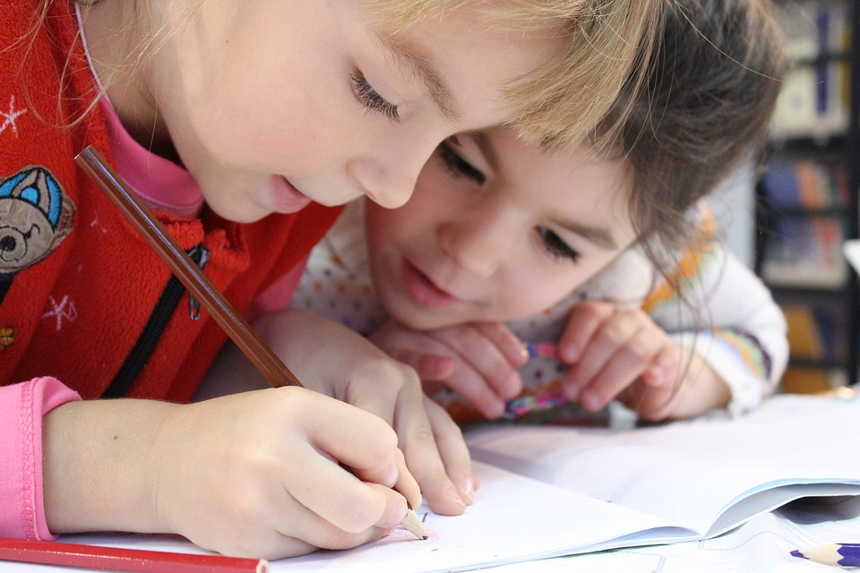
Fase 0: Exploración de los intereses de los niños.
https://pixabay.com/es/ni%C3%B1os-chica-l%C3%A1piz-dibujo-cuaderno-1093758/

Slide 21
Fase 0: Recomendaciones
Primer momento: identificar los intereses de los niños y niñas a través de múltiples actividades y recoger las preguntas, inquietudes y propuestas.
Es importante aprender a escuchar, dejar hablar a los niños, no importan lo que se les ocurra.

Slide 22
FASE 1
Definición y planeación del proyecto. Reparto de tareas y roles

Slide 23
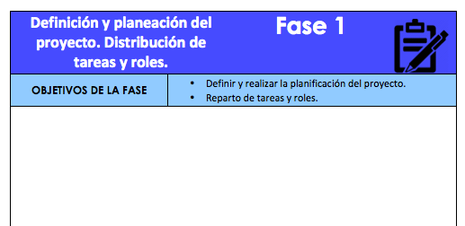
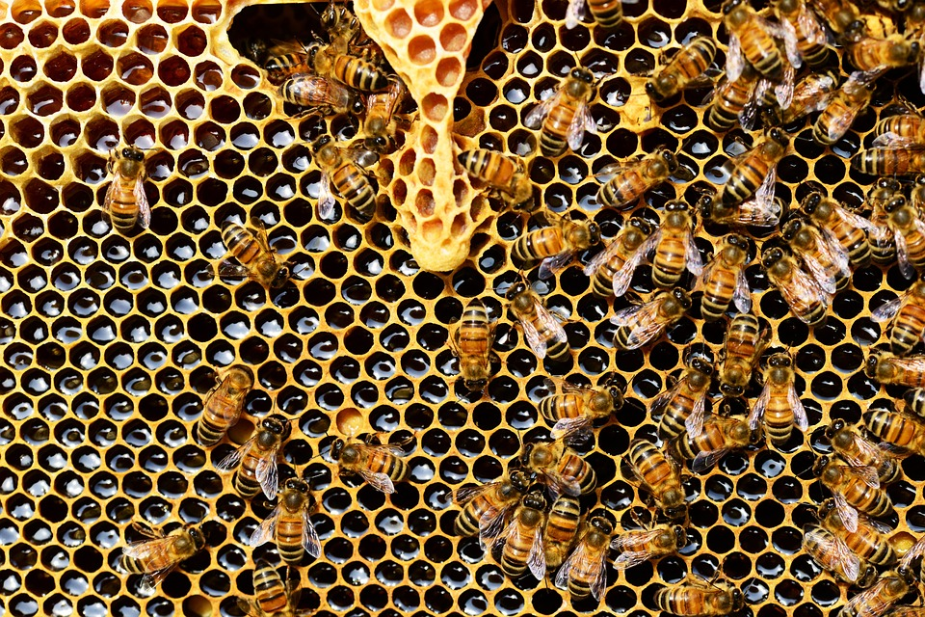
FASE 1
Definición y planeación del proyecto. Distribución de tareas y roles.
https://pixabay.com/es/copa-de-la-reina-panal-miel-de-abeja-337695/

Slide 24
FASE 1
Definición y planeación del proyecto. Distribución de tareas y roles.
Organizar con ellos el proyecto colectivo de aprendizaje con la participación de todos.
Las preguntas que realizan los niños, deben quedar en un cartel, tablero (lugar visible del aula) para retomarlas permanentemente.

Slide 25
FASE 2
Definición de los contenidos de aprendizaje y de las competencias a construir para todos y cada uno de los estudiantes.

Slide 26
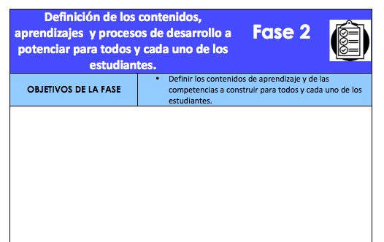
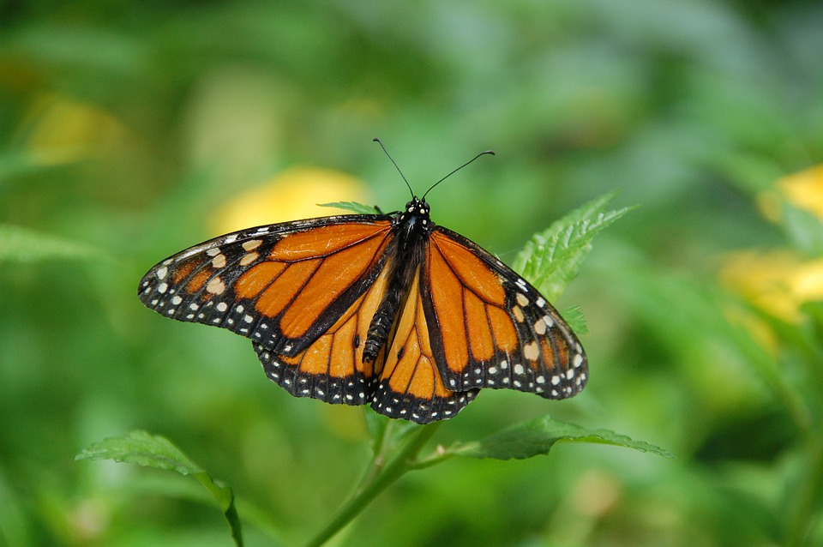
FASE 2
Definición de los contenidos, aprendizajes y procesos de desarrollo a potenciar para todos y cada uno de los estudiantes.
https://pixabay.com/es/gran-canaria-espa%C3%B1a-isla-mariposa-171555/

Slide 27
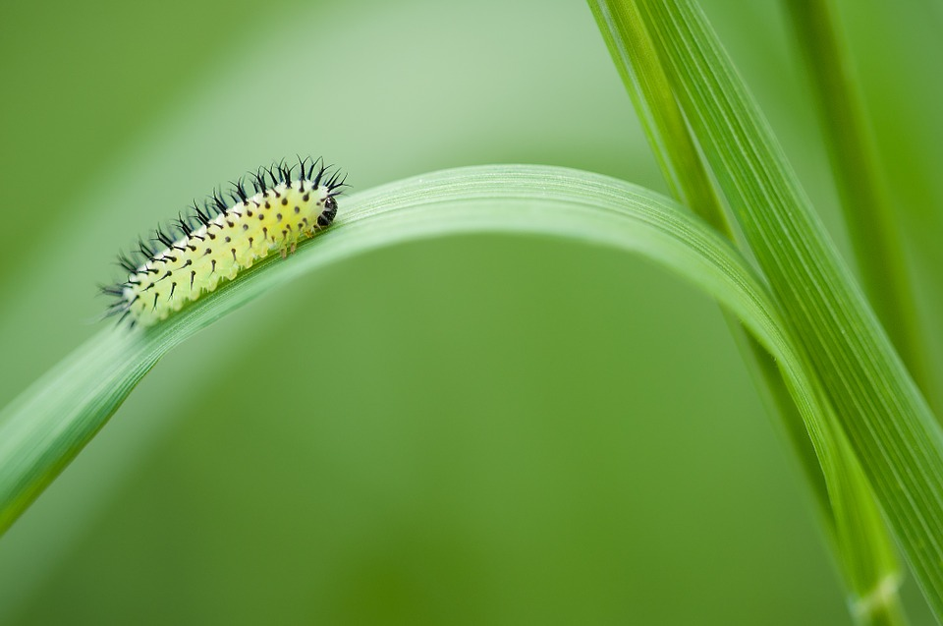
FASE 2
Definición de los contenidos, aprendizajes y procesos de desarrollo a potenciar para todos y cada uno de los estudiantes.
¿Qué queremos? ¿Qué deberíamos saber o aprender para poder realizar el proyecto?
Recomendaciones:
1. Elaboración junto con los niños de los aprendizajes y de los proyectos específicos de construcción de competencias.
2. Identificación de las competencias comunes a construir.
Establecer los contratos individuales de aprendizaje negociados con el docente.
https://pixabay.com/es/larva-sawfly-roble-larva-insectos-252371/

Slide 28
FASE 3
Desarrollo de tareas definidas y construcción progresiva de los aprendizajes.

Slide 29
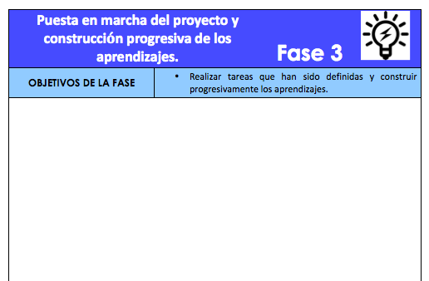
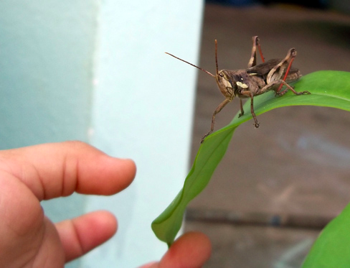
FASE 3
Puesta en marcha del proyecto y construcción progresiva de los aprendizajes.
http://piccolomondopr.com/2010/10/13/insectos-curiosos-para-los-ninos/

Slide 30
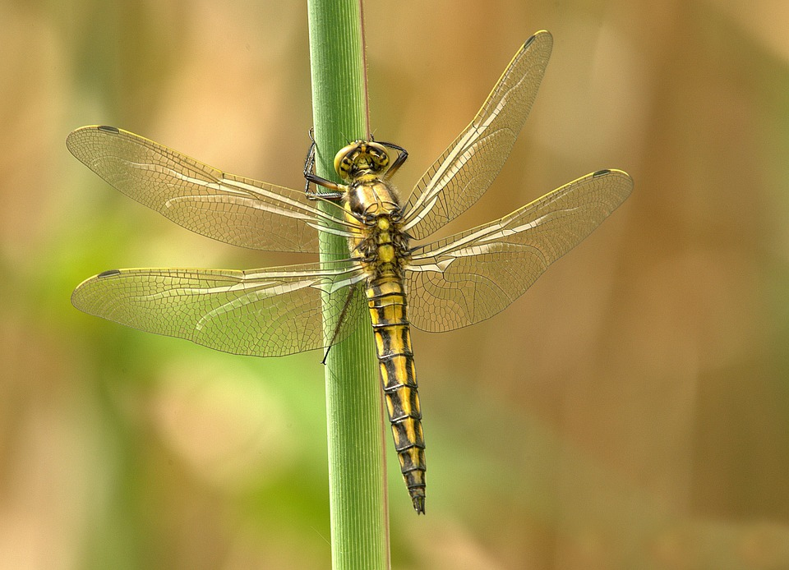
FASE 3
Puesta en marcha del proyecto y construcción progresiva de los aprendizajes.
El docente organiza las situaciones de aprendizaje que permiten a cada grupo gestionar los aspectos cooperativos del trabajo escolar y a cada estudiante construir los aprendizajes que han sido considerados y contractual izados.
Esta etapa da lugar a balances intermedios ¿En qué punto estamos? ¿Qué ha sido realizado y qué queda por hacer?, ¿Hay algún grupo que necesite ayuda especial de los compañeros o el docente?
En esta fase debe ser muy visible la vida cooperativa en el aula para que se logre el aprendizaje autónomo y significativo.
No se trata solo de realizar las actividades, se trata de aprender a Hacer, Conocer, Ser y Convivir.
https://pixabay.com/es/lib%C3%A9lula-insectos-animales-ala-348433/

Slide 31
FASE 4
Socialización y valoración del proyecto bajo distintas modalidades.

Slide 32
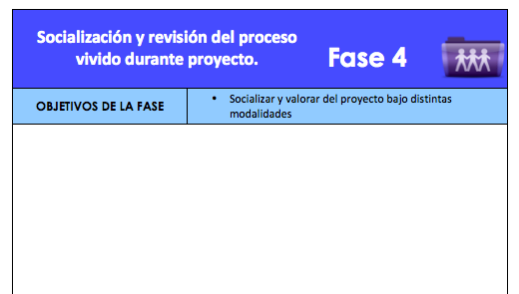
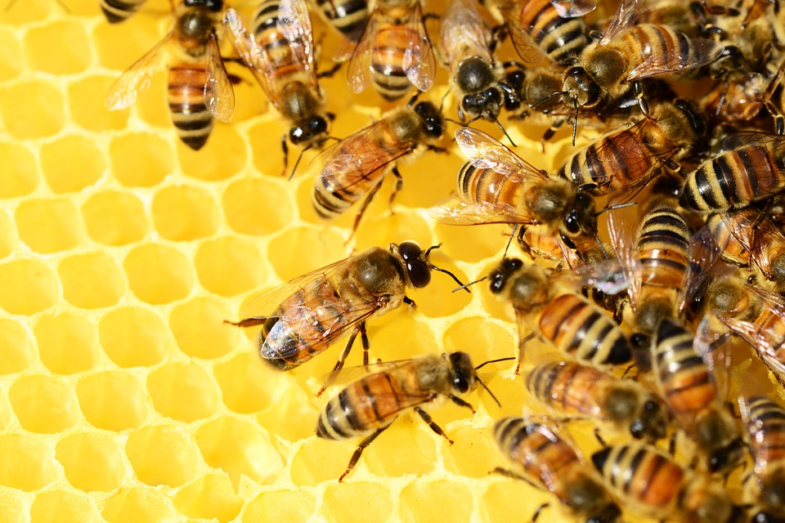
FASE 4
Socialización y revisión del proceso vivido durante proyecto.

Slide 33
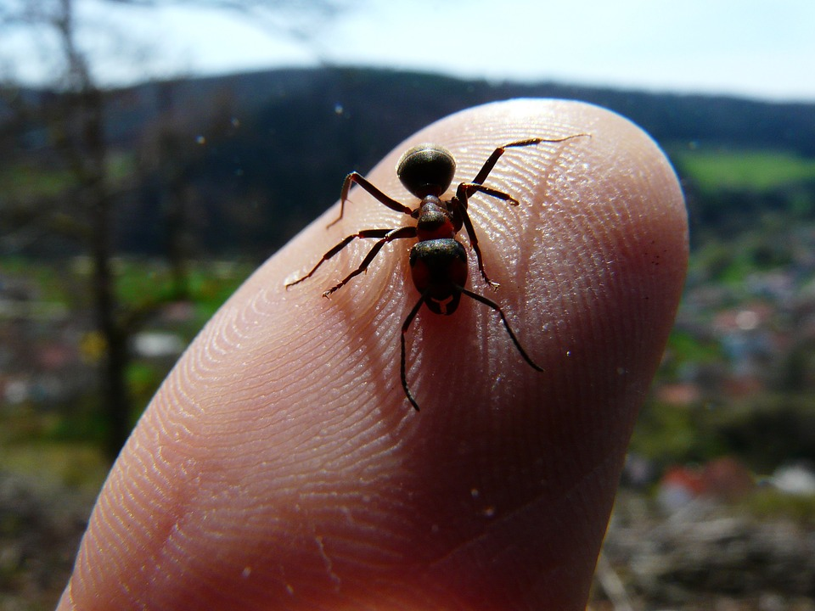
FASE 4
Socialización y revisión del proceso vivido durante proyecto.
¿Cómo vamos a contar a los demás lo que aprendimos?
¿A quién vamos a invitar?
Recomendaciones:
Un momento muy importante de la fase anterior es poder compartir, comunicar y presentar a los demás lo que se aprendió durante el proyecto.
Para llevar a cabo esta etapa es importante explorar las múltiples formas en que se puede mostrar el proceso vivido a lo largo del proyecto.
Es importante contar con interlocutores auténticos para conversar, presentar y mostrar lo logrado por todos. Pueden ser los padres de familia, los estudiantes de otro grado o grupo, etc.
De acuerdo a la forma elegida, se pueden elegir algunos productos: videos, exposición de modelos, diarios de campo, obra de teatro, página web, folletos impresos, diapositivas, exposición oral, entre otros.
https://pixabay.com/es/hormiga-de-madera-roja-las-hormigas-4398/

Slide 34
FASE 5
Análisis colectivo e individual del desarrollo del proyecto

Slide 35
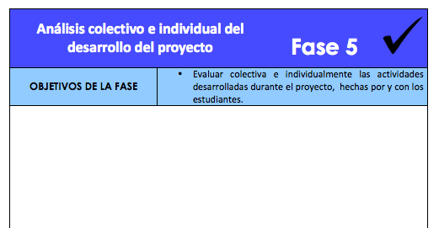
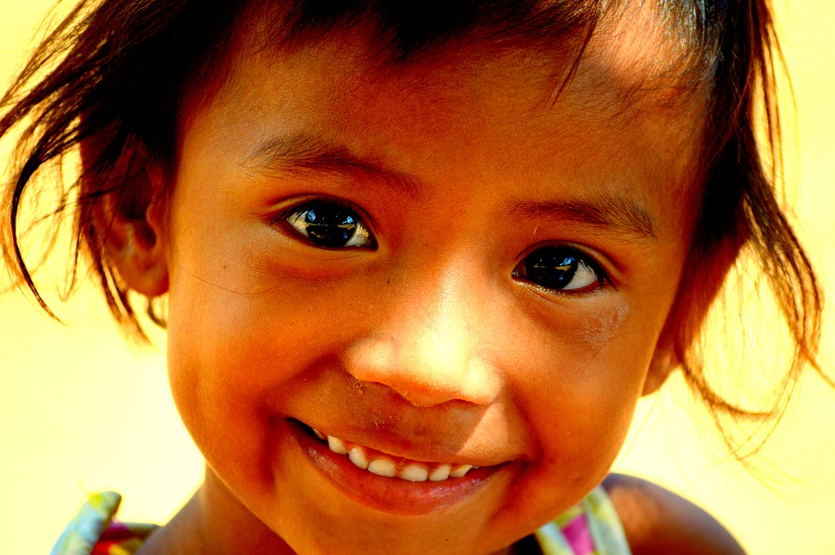
FASE 5
Análisis colectivo e individual del desarrollo del proyecto
https://pixabay.com/es/rostros-caras-ni%C3%B1os-ojos-mirada-767358/

Slide 36
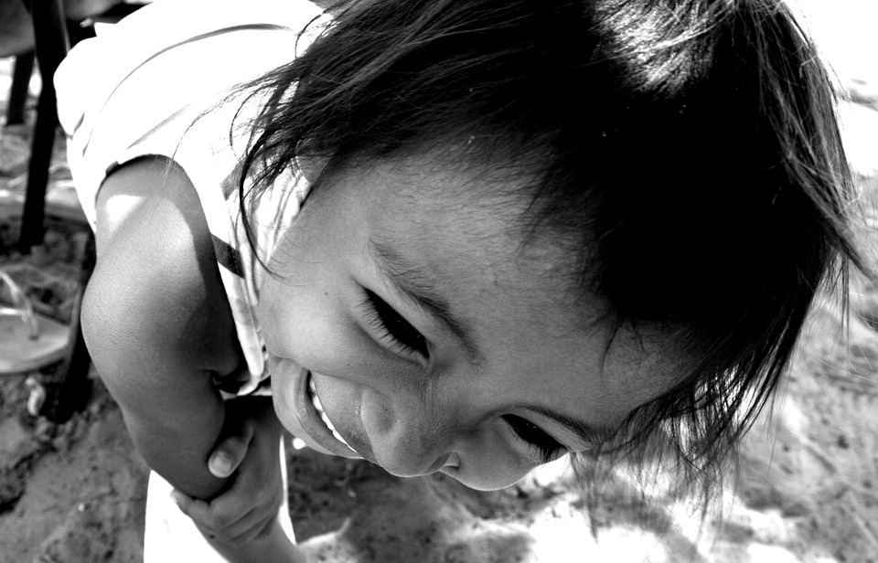
FASE 5
Análisis colectivo e individual del desarrollo del proyecto
La reflexión sobre la ejecución de un proyecto tanto la permanente – evaluación formativa que se hace durante el desarrollo del proyecto -como la final.
Algunas preguntas que pueden orientar esta fase son:
¿La planeación que hicimos para este proyecto fue adecuada?
¿Logramos lo que nos habíamos propuesto?
¿Qué contribuyó para que pudiéramos llevar a cabo este proyecto?
¿Qué no contribuyó a desarrollar el proyecto?
https://pixabay.com/es/rostros-caras-ni%C3%B1os-ojos-mirada-767355/

Slide 37
FASE 6
Seguimiento colectivo e individual de los aprendizajes.
https://pixabay.com/es/miguel-%C3%A1ngel-resumen-ni%C3%B1o-adulto-71282/

Slide 38
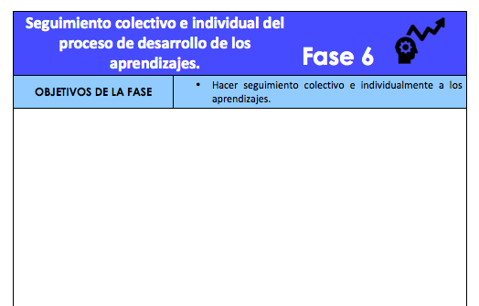
FASE 6
Seguimiento colectivo e individual del proceso de desarrollo de los aprendizajes.
https://pixabay.com/es/miguel-%C3%A1ngel-resumen-ni%C3%B1o-adulto-71282/

Slide 39
Evaluar el proyecto es importante pero también hacer seguimiento a los aprendizajes logrados en su desarrollo. Los estudiantes y profesores participan en sus diferentes momentos, definen criterios, instrumentos y las formas: auto- co y heteroevaluación.
FASE 6
Seguimiento colectivo e individual del proceso de desarrollo de los aprendizajes.
Se pueden diseñar herramientas como por ejemplo rejillas, rúbricas, listados de chequeo los cuales son co-construidos en el grupo.
La Evaluación y seguimiento no es una actividad final, ni únicamente corresponde a un examen o prueba escrita. Atraviesa el proyecto así haya una evaluación final.
https://pixabay.com/es/mano-reimpresi%C3%B3n-huella-de-la-mano-684701/

Slide 40
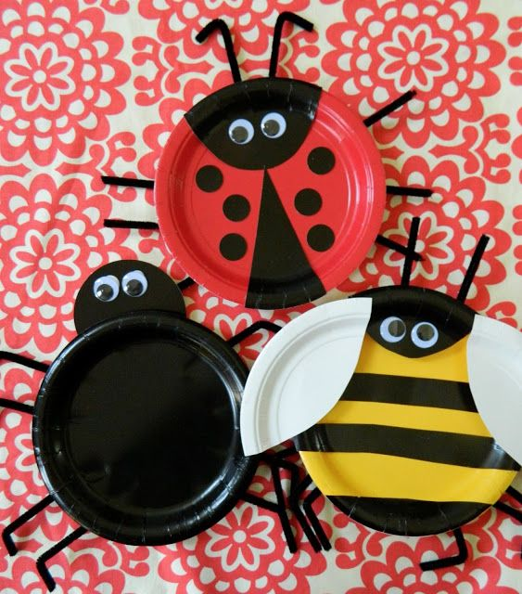
Espacios que generan hábitos y fortalecen los proyectos de aula
Temporalidad : El calendario
El abecedario
Las palabras de nuestro abecedario
Aprendiendo nuevas palabras
Las figuras que vemos a nuestro alrededor
Recursos literarios
Literatura infantil
Cancionero
Rimas
Poemas
https://es.pinterest.com/pin/469922542341077534/

Slide 41
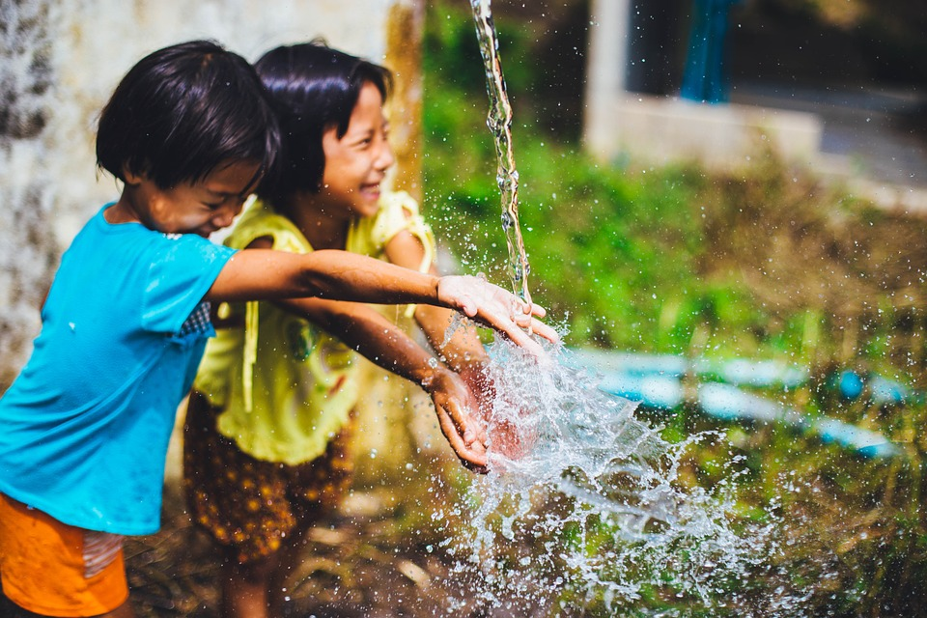
Realimentación y compromisos
https://pixabay.com/es/el-agua-jugar-kids-juventud-ni%C3%B1os-863053/

Slide 42
BIBLIOGRAFÍA
Cataño, L. (2014) Prácticas de lectura en el aula. Orientaciones didácticas para el docente. Ministerio de Educación Nacional, Bogotá.
Congreso De La República De Colombia (2006). Ley De Infancia y Adolescencia o Ley 1098. Bogotá D.C.
Constitución Política de Colombia (1991). Artículo 67
Jolibert, J. (2000). ¿Mejorar o transformar “de veras” la formación docente? Lectura y vida.
Jolibert, J. (2009). Niños que construyen su Poder de Leer Y Escribir. Argentina: Manantial.
Ministerio De Educación Nacional de Colombia (2009). Decreto 1290 “Por el cual se reglamenta la evaluación del aprendizaje y promoción de los estudiantes de los niveles de educación básica y media”. Bogotá D.C.
Ministerio de Educación Nacional de Colombia (1997). Decreto 2247 “por el cual se establecen normas relativas a la prestación del servicio educativo del nivel preescolar y se dictan otras disposiciones.” Bogotá D.C.
Ministerio De Educación Nacional de Colombia (2009). Documento 10. Desarrollo Infantil y Competencias en la Primera Infancia. Bogotá D.C.
Ministerio de Educación Nacional de Colombia (2010). Documento 13. Aprender Y Jugar. Bogotá D.C.
Ministerio de Educación Nacional de Colombia (2002). El Desarrollo Del Niño Y La Niña de Preescolar y Primaria y El Papel de Las Áreas Obligatorias Fundamentales. Bogotá D.C.
Ministerio de Educación Nacional de Colombia (1998). Lineamiento Pedagógico de Educación Preescolar. Bogotá D.C.
Ministerio de Educación Nacional (2009). Instrumento Diagnóstico de Competencias Básicas en Transición. Bogotá, D.C.
Pérez, A. & Rincón, G. Actividad, Secuencia didáctica y Pedagogía por proyectos: tres alternativas para el diseño del trabajo didáctico en la enseñanza del Lenguaje. Disponible en: http://escribirantesdeescribir.blogspot.com/2012/11/actividad-secuencia-didactica-proyecto.html
Rincón, G & Pérez, M. (2007) Leer y Escribir al iniciar la escolaridad. Serie Tejer la Red/2.
Rincón, G. (2012). Los proyectos de aula y la enseñanza y el aprendizaje del lenguaje escrito. BOGOTÁ: KIMPRES LTDA.
Sánchez L, C (2014) Prácticas de lectura en el aula. Orientaciones didácticas para los docentes. Ministerio de Educación Nacional, Bogotá.
Unesco, (1990). Declaración Mundial Sobre Educación Para Todos y Marco De Acción Para Satisfacer Las Necesidades Básicas De Aprendizaje. Jomtien. Disponible en: http://www.unesco.org/education/nfsunesco/pdf/JOMTIE_S.PDF

